Slide 1
1921-1924 оны эдийн засгийн үндсэн зорилтууд
НББ-ТЭЗ 1 : А.Нацагбалжинням
Л.Нарангарав
Ж.Халиунаа

Slide 2
Агуулга
Эдийн засгийн хөгжил дэвшил, тэр үеийн онцлог
Мал аж ахуй
Тариалангийн аж ахуй
Үндэсний үйлдвэрлэл
1921-1924 оны эдийн засагт гарсан ололт амжилт
Эдийн засгийн үр дагавар

Slide 3
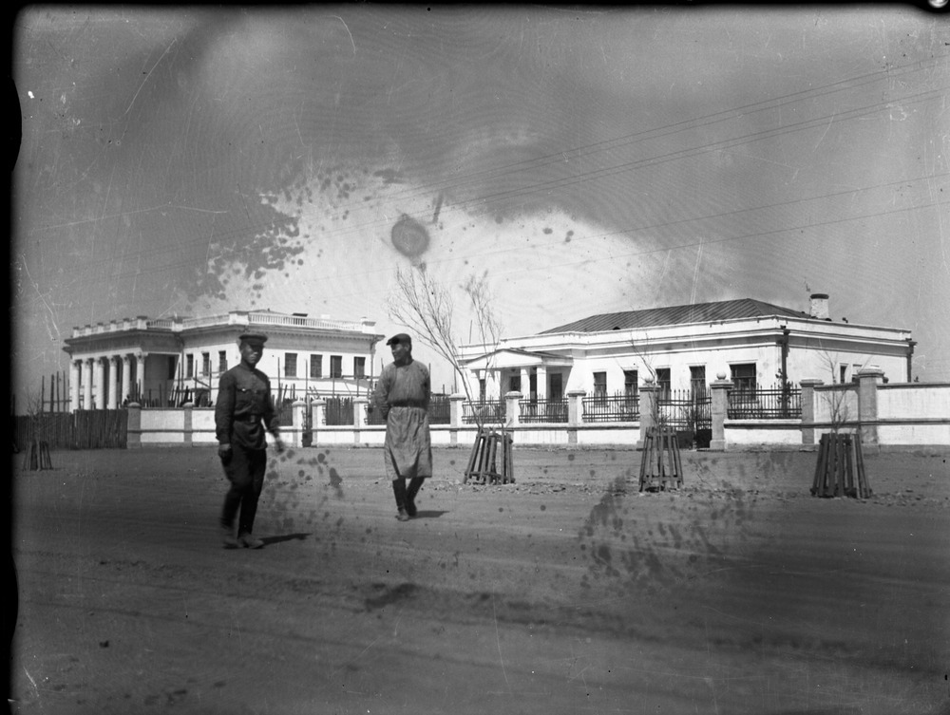
Эдийн засгийн хөгжил дэвшил, тэр үеийн онцлог

Slide 4
1921 оны 3дугаар сарын 1-нд монгол ардын намаас түмэнд тунхаглан зарлах бичигт энэ үзэл санаа тусгагдсан.
Тэнд: Монголын ард түмний мал, тариалангийн зэрэг ажил үйлдвэрийг боловсронгуй болгох, улсын ба ард түмний эд хөрөнгийг арвилан зузаатгах ба хэмнэн хэрэглэж олонд тустай явдалд зарцуулах, ардын хоршоо байгуулж, бусдад мөлжигдөх явдлыг арилгах зэрэг асуудлыг шийдэх хэмээн дурьдсан байна.

Slide 5
Энэ зорилтыг хэрэгжүүлэхийн тулд феодолын эдийн засгийн хүчийг сулруулж , гадаадын капиталын эрх мэдэл хүч нөлөөг таслан зогсоож, улс орноос аажмаар шахан гаргах хэрэгтэй байсан. Уг үйл явцын эхлэл нь феодлын харанхуй бүдүүлэг ёсыг халах, нийгмийн хоцрогдлыг лавшруулан гүнзгийрүүлсэн алба татварын тогтолцоог халж, газрыг улсын болгох явдлаар уг үйл ажиллагаа эхэлсэн.

Slide 6
1921 онд ялсан үндэсний ардчилсан хувьсгалын эдийн засгийн гол агуулга нь олон зуун жил үргэлжилсэн феодол- хамжлагын харилцааны өвөрмөц нэгэн хэв маягийг халах явдал байв.

Slide 7
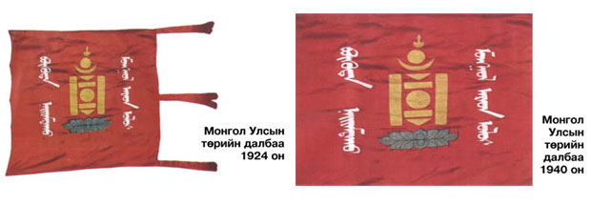

Slide 8
Шинэ төр юуны өмнө ноёд, том лам нарын хамжлага, шавь захирах эрхийг хүчингүй болгосон юм. Энэ нь бүх иргэд чөлөөтэй байдлаар хөдөлмөр эрхлэх бололцоог бүрдүүлэхэд түлхэц үзүүлэх ба хүн бүгд адил тэгш эрхтэй байх нөхцөл бүрдүүлэхэд дөхөм болох ёстой байв.

Slide 9
Шинэ монголын үндэсний эдийн засгийг үүсгэж эхний зорилтуудыг хэрэгжүүлэхэд Зөвлөлт Орос улстай тогтоосон харилцаа шийдвэрлэх үүрэг гүйцэтгэсэн. 1922 оноос Монгол, Зөвлөлт Оросын хоорондын худалдаанд гаалийн хөнгөлөлт тогтоохоор харилцан тохирч 1923 онд Монгол, Оросын хооронд худалдаа-эдийн засгийн гэрээ байгуулсан. 1924 онд Улаанбаатар хотноо Монгол Зөвлөлтийн хувь нийлүүлсэн худалдаа-аж үйлдвэрийн банк байгуулсан. Энэ банкийг байгуулсан нь Монгол улсын санхүүгийн бололцоог шинээр бий болгож, эдийн засгийн тусгаар тогтнолоо хангах нөхцлийг бүрдүүлж өгсөн байна.

Slide 10
1921оны эдийн засгийн арга хэмжээнүүд эхнээсээ гадаадын мөлжигчдийн эсрэг чиглэгдэж байсан.

Slide 11
1921 онд Монгол Улс үндэсний мөнгөн тэмдэгтгүй байсан явдал улсын төсөв санхүүгийн албыг залгуулахад багагүй бэрхшээл учруулж байлаа. . Гэвч орос, хятад, мексик, америкийн мөнгөн тэмдэгт болон цэвэр цагаан мөнгө, Унгерний үед гаргасан “болзоот” хэмээх цаасан мөнгийг ч гүйлгээд хэрэглэж байв.

Slide 12
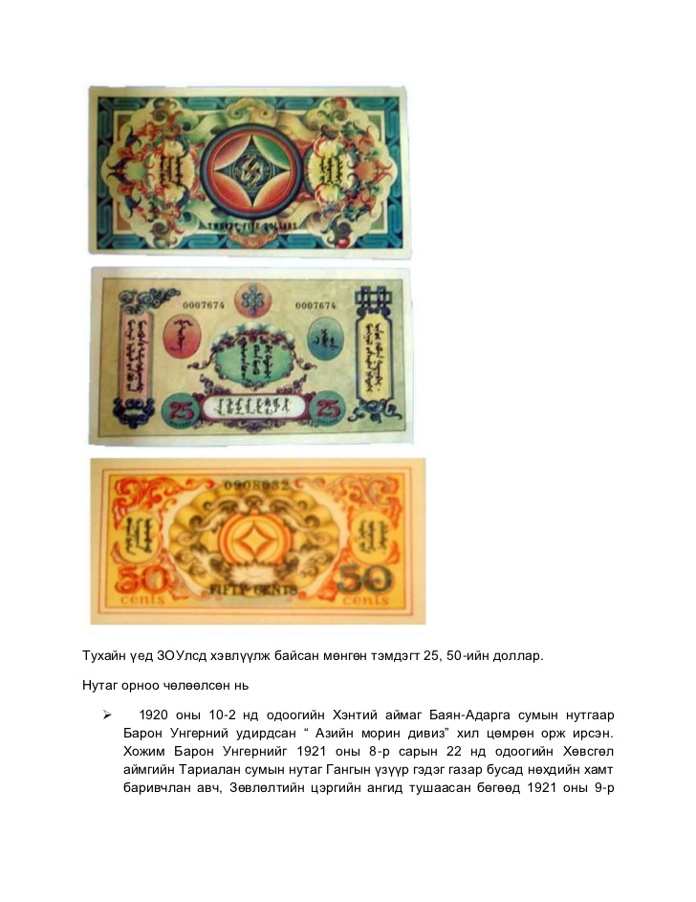

Slide 13
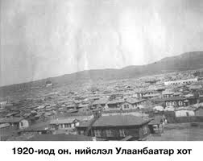

Slide 14
Сургууль
Сургууль байгуулах тусгай зөвшөөрлийг 1921 оны 8 сарын14нд баталж, Дотоод яамны дэргэд сургууль гэгээрлийн ажил хариуцсан хэлтэс байгуулжээ. 1921 оны 11сарын 2нд Нийслэл хүрээнд анхны гурван жилийн хугацаатай бага сургуулийг улсын төсвөөр байгуулж хичээллүүлсэн.1922-1923 оны хичээлийн жилд багш нар бэлтгэх ба давтан сургах түр сургуулийг байгуулж, түүнийг 1924онд Оюутны сургууль, 1924 онд тус улсын төв суурин газар, хөдөө нутагт 10 гаруй бага сургуульд 500 гаруй хүүхэд суралцаж байв.. 1923 онд анхны сургууль нээгдэв.

Slide 15
Мал аж ахуй
  Түүхийн баримтыг үзвэл богд хаант монгол улсын үед хүн амын 7.8 хувь болох феодлууд улс орны нийт мал сүргийн 49.5хувийг хувьдаа өмчилж байхад хүн амын 92.2 хувь болох ардуудад малын 50.5 хувь нь ноогдож байв. Ардын засгийн газраас эдийн засгийн авч явуулсан анхны арга хэмжээнүүд үндэсний ардчилсан хувьсгалын туйлын зорилго буюу ард түмний ашиг тусын тулд чиглэж байв. 1923-1924 онд мал сүрэг хувьсгалын өмнөхөөс үлэмж өссөн.

Slide 16
Тариалангийн аж ахуй
1921 оны 5-р сарын 21нд ардын төр засгийн газрын тогтоолоор газрыг улсын болгосон. Өөрөөр хэлбэл тэр үеэс ардын төр тус орны газрын бүрэн эрхт эзэн буюу өмчлөгч болсон.

Slide 17
Дараа нь ардын засгийн газар тариалангийн ажилд хяналт тавих нутаг бэлчээрийг үе улиран эзэмших эрхийг хүчингүй болгох зэрэг арга хэмжээ авч хэрэгжүүлсэн. Энэ нь юуны өмнө газар ашиглалтад монголын засгийн газар хяналт тавьж шаардлагатай бол түүнийг буцаан авах эрх мөн. . Газар тариалан эрхлэхийг хүссэн хүмүүст улсаас багаж хэрэгсэл, тарих үр олгох, албан татвараас чөлөөлөх зэрэг дэмжлэг үзүүлснээр Ховд, Хараагийн тариалангийн талбай ихээхэн нэмэгдсэн.

Slide 18
1923 оны 8-р сард гадаадын иргэдэд түрээсээр ашиглуулах тухай дүрэм батлан гаргаж 2 талын эрх үүрэг түүний дотор монголын засгийн газрын бүрэг эрхийг тодорхойлжээ.

Slide 19
Монгол улс үндэсний ардчилсан хувьсгалын эхний жилүүдэд өрнө, дорнын ямар ч улс орнуудтай эдийн засгийн хэлхээ холбоо тогтоон хэрэгжүүлэхийг эрмэлзэж гадаадын капиталыг зохих ёсоор ашиглахад чиглэсэн бодлого баримталж тэр чиглэлээр идэвхтэй үйл ажиллагаа явуулж байв. Тэгээд ч 1925 он гэхэд ЗХУ манай орны импортын 15%, экспортын 20%-ийг үлдсэнийг нь Англи, Америк, Хятад, Япон, Германи зэрэг бусад улсууд эзлэх болсон. Ер нь тэр үеийн эдийн засгийн бодлого тус оронд олон салбар төдийгүй, олон хэвшилт эдийн засгийг төлөвшүүлэн хөгжүүлэх явдал байв.

Slide 20
Худалдаа
Ардын засгийн шинэ эдийн засгаар хоршооллын болон хувийн худалдааг ард түмний санаачлагаар үүсгэн дэмжиж туслаж эхэлсэн. Үүний дотор 1921 оны 12сард байгуулагдсан Монгол ардын харилцан туслах хоршоо. Дотоод гадаадын хувийн жижиг үйлдвэрлэгчдэд, худалдаачдад хориг саад тавьж байгаагүй.

Slide 21
1921 оны эцсээр Монгол ардын харилцан туслалцах хоршоог анх 70 гишүүн 1500 орчим янчааны хөрөнгөтэйгээр байгуулж 1921-1922 онд улсаас 20000 лан мөнгийг буцалтгүй тусламж болгон өгсөн ба 1922-1924 онд албан татвараас чөлөөлж 1924 онд 2 сая лан мөнгийг хөнгөвчилсөн хүйтэй зээлдүүлэв.

Slide 22
Уг байгуулгын гол зорилго нь үндэсний зах зээлийн хүн амыг өргөн хэрэглээний бараагаар хангах, түүхий эд бэлтгэх хариу дотоод гадаад худалдааг эрхлэн хариуцах явдал юм.

Slide 23
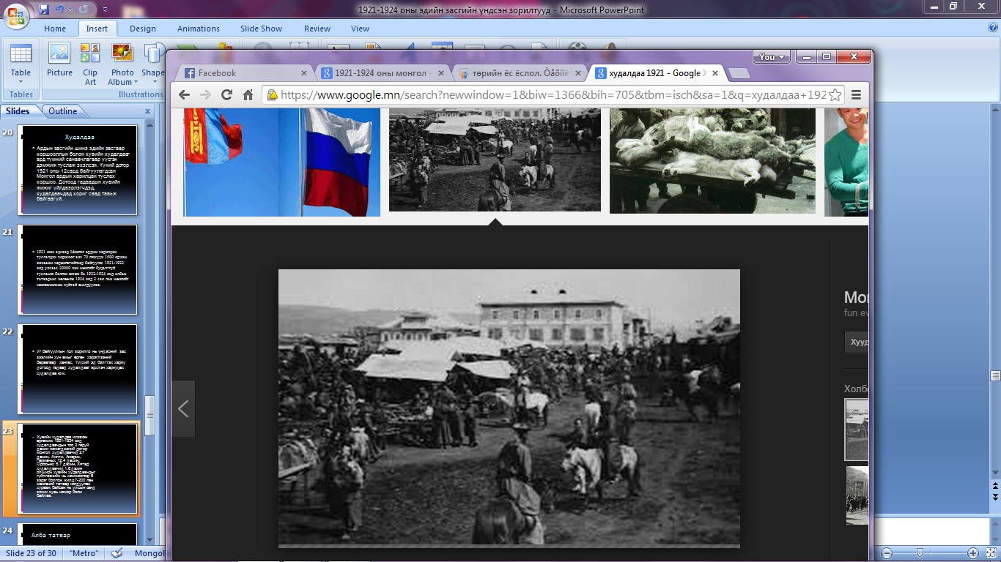
Хувийн худалдаа ихээхэн өргөжиж 1921-1924 онд худалдаачдын тоо 2 гаруй дахин нэмэгдсэний дотор монгол худалдаачид 2.7 дахин, Англи, Америк, Германых 12.4 дахин, Оросынх 5.7 дахин, Хятад худалдаачид 1.6 дахин олширч хувийн худалдаачдыг гүйлгээнийх нь хэмжээгээр 6 зэрэг болгож жилд 7-200 лан мөнгөний татвар ногдуулан хурааж байсан нь улсын санд зохих хувь нэмэр болж байлаа.

Slide 24
Алба татвар
Ардын засгийн газраас татварын талаар авч явуулсан анхны арга хэмжээнүүд нь газрын асуудлыг анхлан шийдвэрлэсэн. 1921 оны 11-р сараас эхлэн ард олноос феодал ноёдын албадан авдаг татвар болон ардуудыг янз бүрээр зарцлах явдлыг устгаж, тэдний хамжлага эзэмших эрхийг хасаж, тамгыг хураасан байна. Энд шашины бүх мяндагтангууд нэг адил хамрагдсан.

Slide 25
. Эдийн засгийн хөтөлбөрийг хэрэгжүүлэхийн тулд ардын засгийн газар 1922 онд алба татварын тухай түр дүрэм гаргаж ядуучуудаас бусад бүх хувийн аж ахуйтанд ард, тайж, хутагт, хувилгаад хэмээн ялгаварлахгүйгээр хөрөнгө чинээнийх нь байдалд тохируулан татвар ноогдуулах болсон.Сүм хийдийн 100 бод тутмаас 20-ыг нь татварлан авах болсон. Хүмүүсээс албадан гаргуулах явдлыг 1923 оноос сүсэгтэн олны сайн дурын хэрэг болгосон.

Slide 26
Үндэсний үйлдвэрлэл
1921 онд Монголын эдийн засаг аж ахуйд харилцан адилгүй хэд хэдэн хэвшил байсан юм. Тухайлбал, хүрээ хийдийн аж ахуй, ноёд, дээдсийн аж ахуй, энгийн аж ахуй буюу баячууд, дундчууд, ядуусын аж ахуй, монгол, гадаадын худалдаа, үйлдвэр эрхлэгчдийн аж ахуй, зэрэг үндэсний гар урчууд байв.

Slide 27
1924 оны 10 дугаар сарын 13-нд хуралдсан Засгийн газрын 17 дугаар хурлаар Мал аж ахуй, газар тариалан, улсын худалдаа, үйлдвэр, барилгын ажлыг эрхлэх 6 хэлтэс, 120 орон тоотой "Аж ахуйн яам"-ыг байгуулжээ. Энэ үеэс эхлэн Хөдөө аж ахуйн яамны эх үүсвэр тавигдсан. Тус яам нь мал аж ахуй, газар тариалан, ой агнуур, цахилгаан гэрэл, уул уурхай, ашигт малтмал, /нүүрс голчилж байв/, зам харилцаа, жин хэмжүүр, худалдаа, барилга, архины газар зэрэг эдийн засаг, аж ахуйн олон салбарыг эрхэлж байв

Slide 28
Хувьсгалын эхэн үед ардын засгийн газрын шийдвэрээр урьд нь ихэвчлэн гадаадын албан байгуулага, үйлдвэр худалдааны пүүсүүдийн харьяанд байсан хэвлэлийн үйлдвэр, налайхын чулуун нүүрсний уурхай, цахилгаан станц, мод бэлтгэх газар, тоосго, шохойн завод зэргийг улсын мэдэлд авсан. Түүний зэрэгцээ ноос угаах, өлөн гэдэс боловсруулах үйлдвэр, савангийн завод шинээр байгуулсан байна.

Slide 29


Slide 30
1921-1924 оны эдийн засагт гарсан ололт амжилт

Slide 31
Улс орны эдийн засгийг хөгжүүлэх талаар намаас баримтлах бодлого боловсруулахад онцгой анхаарч 1921 оны эцсэээр С.Жамъян тэргүүтэй комисс байгуулан ажиллаж “Эдийн засгийн үндсэн бодлого хэмээх” баримт бичгийг боловсруулж , МАН-ын II их хурлаар батлав.

Slide 32
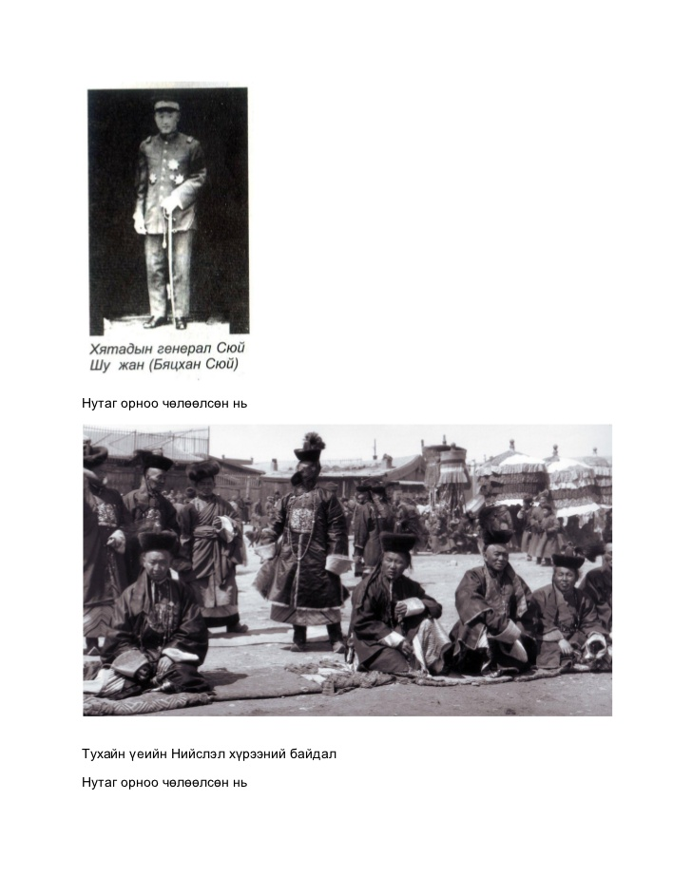
Тухайн үеийн хүрээний байдал

Slide 33
Тус баримт бичигт “ ... хашаа саравч барих, хадлан өвс бэлдэх, билчээр усжуулж сурах нь мал сүргийг тогтвортой өсгөх гол нөхцөл хэмээн заахын хамт гол мөрний хөндий бүхий газарт үр тариа, хүнсний ногоо тариалах, хөдөө аж ахуйн техник хэрэглэх, газрын хөрс, ус, ой модыг хамгаалан зөв зохистой ашиглахад онцгой анхаарахыг заажээ. Уг баримт бичигт орчин үеийг зам тээвэр, харилцаа холбоог хөгжүүлэх, данс бүртгэлийн нэгдсэн тогтолцоог бий болгохын тулд үндэсний банк байгуулах, мөнгөн тэмдэгт гаргах, гааль, татварын бодлогыг хатуу хяналтанд авах нь зүйтэй гэж үзэв.”

Slide 34
Хамжлагат ёсыг халснаар эрх чөлөөт иргэн болсон хөдөлмөрчин ардууд мал сүргээ өсгөх, арилжаа наймаа хийх,тариа буудай тарих, үйлдвэрлэл, үйлчилгээ явуулахад урам зоригтой оролцон идэвхийлэн ажиллаж эхлэв. Малчдад улсаас зээл олгодог болсон. 1924 онд 13.7 сая байсан малын тоо 1928 он гэхэд жил бүр дунджаар хоёр саяар нэмэгдэж, 21.9 сая босон нь Монгол орны эдийн засагт гарсан амжилт байв.

Slide 35
1921-1924 онд ардын төрөөс хэрэгжүүлсэн улс төр, нийгэм, эдийн засгийн гол арга хэмжээ бол 1921 оны үндэсний ардчилсан хувьсгалын эхний ололтыг бэхжүүлж, Богд хаант төрийн хууль тогтоомж хэв хэмжээг бүрмөсөн халж Монголд үндсэн хуульт Бүгд Найрамдах байгуулал тогтоох явдал байжээ.1924 оны 11 дүгээр сарын 08-ны өдөр Улсын анхдугаар Их Хурал Нийслэл Хүрээнээ нээгджээ. Их Хуралд олон аймаг, хошуу, шавийг төлөөлсөн 77 төлөөлөгч оролцжээ. Улсын анхдугаар Их хурлаар БНМАУ-ын анхдугаар үндсэн хуулийг баталжээ.

Slide 36
Энэ нь Монголын төрийн түүхнээ анх удаа хаант ёсыг халж үндэсний ардчилсан өөрчлөлт, эрх зүйн чухал зарчмууд, улс төрийн цоо шинэ тогтолцоог хуульчлан баталгаажуулж туурга тусгаар төр улсаа “Бүрэн эрхт Бүгд Найрамдах Монгол Ард Улс” гэж дэлхий дахинд тунхагласан түүхэн ач холбогдолтой болжээ.

Slide 37
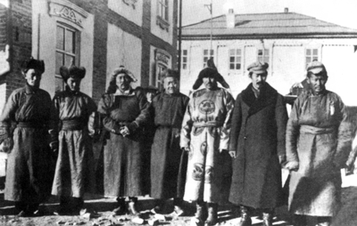
Анхдугаар их хурал Үндсэн хуулиа баримтлан Улсын бага хурлыг 30 хүний бүрэлдэхүүнтэй байгуулжээ. Бага хурлын бүрэлдэхүүний 23 нь ард, 6 нь тайж гаралтай, нэг нь лам хүн байжээ.

Slide 38
Их хурлын дараа бага хурал хуралдаж малчин ард гаралтай 5 хүнийг тэргүүлэгчдийн бүрэлдэхүүнд оруулан Улсын бага хурлын даргаар Пэлжидийн Гэндэн, БНМАУ-ын Ерөнхий сайдаар Балингийн Цэрэндоржийг баталжээ.Их хурал Нийслэл хотын нэрийн тухай асуудлыг нилээд маргаантай хэлэлцжээ. Их Хуралд БНМАУ-ын нийслэл – Улаанбаатар хот гэж баталсан ажээ.

Slide 39
1921-1924 оны эдийн засгийн үр дагавар

Slide 40
Ардын засгийн газар дахь үндэсний ардчилсан хүчнийхний гол түшиг тулгуур болж байсан улсын хаан Богд Жавзандамба 1924 оны 5 сарын 20-нд таалал төгссөн нь ихээхэн гарз хохиролтой үйл явдал байсан төдийгүй ЗХУ ба Коминтернээс Монгол дахь өөрийн эрх мэдлээ бэхжүүлэх үйл ажиллагаагаа чөлөөтэй явуулах үүдийг нээж өгсөн улс төрийн ихээхэн үр дагавартай үйл явдал байв.

Slide 41
Чухамхүү энэ үхэл ЗХУ ба Коминтерны өмнө Монголд өөрийн засаглалаа бэхжүүлэх үүд хаалгыг нээж өгсөн тул ЗХУ хэдхэн хоногийн дараа 5 сарын 31-нд Дундад Иргэн Улстай (ДИУ) Монгол дахь түүний бүрэн эрхийг (сювернитет) хүлээн зөвшөөрсөн хэлэлцээр байгуулсан юм.

Slide 42
Дүгнэлт
Энэ сэдвийн хүрээнд бид 1921 онд ялсан үндэсний ардчилсан хувьсгалын эдийн засгийн гол агуулга нь феодол- хамжлагын халах явдал Тэнд: Монголын ард түмний мал, газар тариалангийн зэрэг бүдүүлэг ажил үйлдвэрийг боловсронгуй болгох, ба хэмнэн хэрэглэж олонд тустай явдалд зарцуулах, ардын хоршоо байгуулж, хэмээн дурьдсан байна. 1924 онд 13.7 сая байсан малын тоо 1928 он гэхэд жил бүр дунджаар хоёр саяар нэмэгдэж, 21.9 сая босон нь Монгол орны эдийн засагт гарсан амжилт байв. Улсын хаан Богд Жавзандамба нь нас эцэслэсэн нь ихээхэн гарз хохиролтой үйл явдал байсан төдийгүй ЗХУ ба Коминтернээс Монгол дахь өөрийн эрх мэдлээ бэхжүүлэх үйл ажиллагаагаа чөлөөтэй явуулах үүдийг нээж өгсөн улс төрийн ихээхэн үр дагавартай үйл явдал байв.

Slide 43
1921-1924 онд ардын төрөөс хэрэгжүүлсэн улс төр нийгэм, эдийн засгийн гол арга хэмжээ бол 1921 оны үндэсний ардчилсан хувьсгалын ололтыг бэхжүүлж, Богд хаант төрийн хууль тогтоомж хэв хэмжээг бүрмөсөн халж, үндсэн хуульт Бүгд Найрамдах байгуулал тогтоох явдал байжээ. 1924 онд Улсын анхдугаар бүгд хурал Нийслэл Хүрээнээ явагдаж БНМАУ-ын анхдугаар үндсэн хуулийг баталж, Монголын төрийн түүхнээ анх удаа хаант ёсыг халж үндэсний ардчилсан өөрчлөлт, эрх зүйн чухал зарчмууд, улс төрийн шинэ тогтолцоог хуульчлан баталгаажуулж, туурга тусгаар монгол Улсаа “Бүрэн Эрхт Бүгд Найрамдах Монгол Ард Улс” гэж дэлхий дахинд тунхагласан түүхэн ач холбогдолтой. Анхдугаар их хурал Үндсэн хуулиа баримтлан, Улсын бага хурлыг 30 хүний бүрэлдхүүнтэй сонгож, Нийслэл Хүрээг БНМАУ-ын нийслэл-Улаанбаатар хэмээн нэрийджээ

Slide 44
Ашигласан материал
“Монголын эдийн засгийн түүх” Ч.Баянжаргал 2001он
“Монгол улсын эдийн засаг” Т.Намжим 2-р боть 2004он
Монголын түүх боть 1,2
Монголын түүхийн лекцүүд Заанхүү, Алтанцэцэг
WWW.SGSA.GOV.MN

